Slide 1
Internet

Slide 2
Internet
Internet är världens största datornätverk som erbjuder möjlighet till kommunikation via text, ljud och bild.
De tillämpningar av internet som fått störst spridning är World Wide Webb (förkortas www) som är den del man använder när man söker information på olika webbsidor – och e-post.
Genom webben kan man använda olika tjänster som forum för kommunikation, bloggar, e-handel och wikier. World Wide Web har funnits sedan början av 1990-talet och var det som gjorde internet populärt bland allmänheten.

Slide 3
Internet – ett globalt nätverk
Internet erbjuder fantastiska möjligheter att snabbt hitta information och att kommunicera via text eller rörliga bilder och ljud över hela världen. Datorer i olika delar av världen är kopplade till detta nätverk, som ger oss möjlighet att mycket snabbt få fram information oavsett hur avlägsen informationskällan är.
Det användningsområde som ökar mest just nu är möjligheten att bidra till innehållet på internet. Att publicera eget material och kommunicera via så kallade sociala medier , till exempel bloggar, sociala forum som Facebook eller dela bilder och filmer via till exempelYoutube eller Flickr. Idag använder många företag och organisationer sociala medier på internet för att kommunicera med sina målgrupper, eftersom det är ett snabbt och enkelt sätt att nå fram och skapa en dialog.
Det som är fördelen med internet är också dess baksida - vem som helst kan publicera vad som helst. Det är ingen som kontrollerar informationen. Internet omfattas inte av kontroll från någon myndighet. Informationen är öppen och tillgänglig för alla och kan därför användas för olika ändamål; myndigheters information, vetenskapliga texter, reklam eller propaganda.
Därför är det viktigt att vara uppmärksam på vem som står bakom information som man hittar på internet.
Användningen av internet är gratis men det krävs att man har en anslutning. Om man vill använda det hemifrån behövs ett abonnemang.

Slide 4
Webbläsare
En webbläsare är ett program som används för att läsa webbsidor – surfa på nätet. Det finns många olika webbläsare, den mest spridda är Internet Explorer som finns med Windows operativsystem. Andra exempel är Mozilla Firefox, Safari, Opera och Google Chrome.
I datorer med Windows operativsystem finns Internet Explorer redan som en ikon. Alternativt kan man hämta programmet från startmenyn.

Slide 5
Webbadresser
Webbadress är en adress till en webbplats på internet. En annan benämning är URL (Universal Resource Local). Du kan komma åt en webbplats genom att skriva in adressen i adressfältet i webbläsaren. Webbadressen består av flera delar:
http://www.google.com
http:// - en förkortning av hyper text transfer protocol.
www - en förkortning av world wide web.
Google - domän/server, ofta detsamma som webbsidans namn. Denna del av adressen kan ge vägledning till vad sidan handlar om eller vem som äger webbplatsen.
Com är en förkortning av Company. Denna del kallas toppdomän och varierar från en webbplats till en annan. En del förkortningar indikerar på plats till exempel; .se – Sverige, .no – Norge etc. Webbadresser till svenska kommuner har alltid .se som toppdomän: http://www.linkoping.se, http://www.mjolby.se
Det finns även andra förkortningar, se några exempel:
.net en förkortning av av network.
.edu en förkortning av av education
.gov en förkortning av av government.
.info en förkortning av av Information.
.org en förkortning av av organization.
Förkortningarna är inte en indikation på webbplatsens innehåll.

Slide 6
Webbläsarens gränssnitt
Favoriter
Vi väljer Google Chrome ftersom det är den mest använda
Bakåt
Framåt
Titelfält
Adressfält
Startsida
Meny
Kommando
Sökmotor

Slide 7
Titelfält
Visar namnet på den öppna webbsidan. Knapparna från vänster är minimera, maximera och stänga av.

Slide 8
Adressfält
Den fullständiga webbadressen skrivs i det vänstra fältet. Det högra fältet är ett sökfält som i det här fallet är kopplat till sökmotorn Google.
Bakåt och framåt
URL
Ladda om denna sida
Meny

Slide 9
Meny
Innehåller de
viktigaste
menyerna.
Innehåller de
Viktigaste
verktygen:
Skrivare, Startsida etc.

Slide 10
Favoriter / bokmärke
Funktionen favoriter ger möjlighet att samla en
lista med snabblänkar till sidor som du ofta
besöker.

Slide 11
Du kan dölja och visa fält. Klicka på Visa menyn, välj
Verktygsfält och välj det fält du vill dölja/visa. En bock
framför ett fält visar att fältet syns.

Slide 12
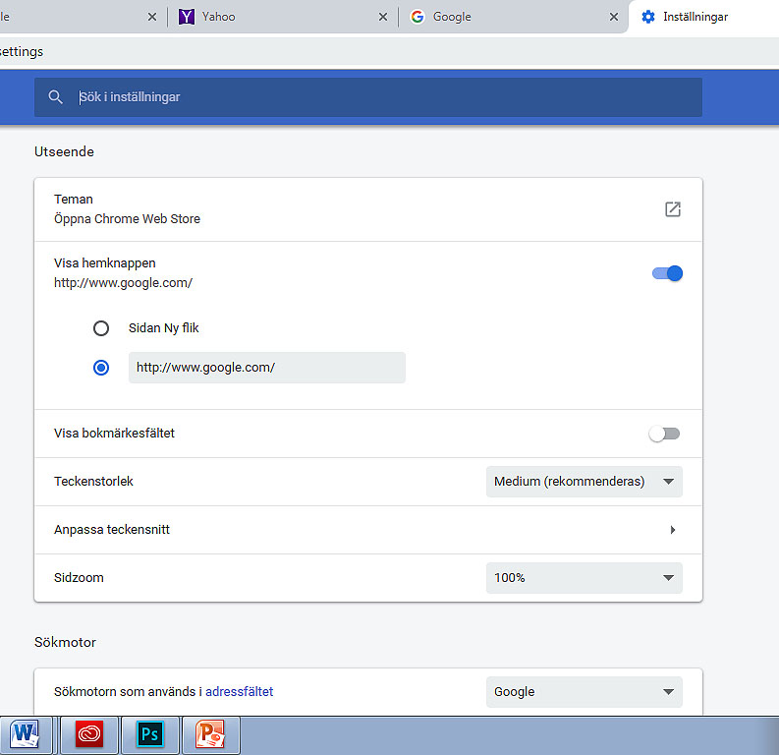
Startsida /Homepage
Öppna Meny, klicka på
Inställningar.
Gå till Utseende och
Visa hemknappen.
Öppnas dialogruta.
Skriv: den webbsidan som du vill använda som startsida.

Slide 13
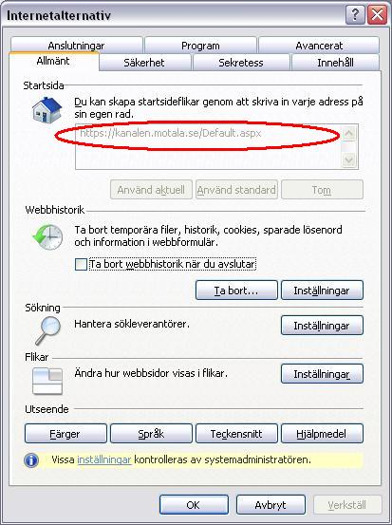
2 Klicka på Verktyg, välj Internetalternativ.
Skriv den fullständiga adressen (URL) till den webbsida som du vill göra till startsida, (markerad i rött) och klicka sedan på OK nederst i dialogrutan.

Slide 14
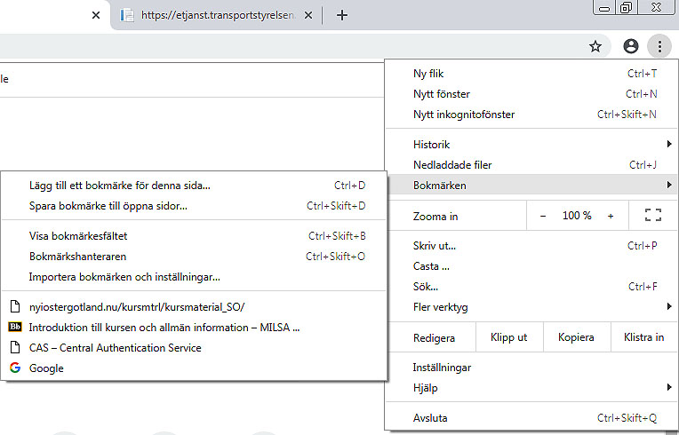
Lägg till favoriter och ta bort favoriter / Bokmärken
Tryck på stjärnan för att lägga websidan till favorit
Högerklicka på webbsidan och välj Ta bort

Slide 15
Ta bort en webbsida från Favoriter:
Öppna Favoriter från menyraden eller
från ikonen (gul stjärna) Favoritfält . Gå till den webbsida du vill ta bort från
favoritlistan. Högerklicka på webbsidan och välj Ta bort.
Högerklicka på webbsidan och välj Ta bort

Slide 16
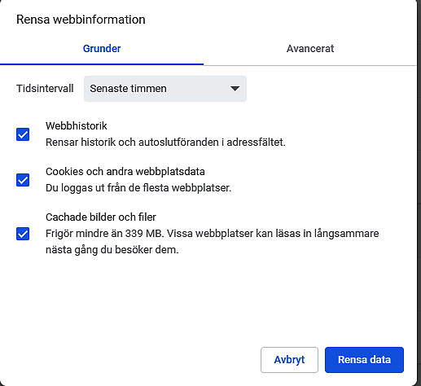
Ta bort webbhistorik och temporära filer.
Temporära filer lagras på din dator när du besöker webbsidor. Filerna kan göra
att datorn arbetar långsamt och filerna kan också användas för att komma åt
innehåll på din dator. Därför är det bra att rensa temporära filer med jämna
mellanrum.
Öppna inställningar och välja Avancerat sedan från Sekretess och säkerhet trycker du på rensa webbinformation.

Slide 17
Om du markerar i den gröna rutan i dialogrutan till vänster: Ta bort webbhistorik när du avslutar, betyder det att webbhistoriken tas bort när du stänger av datorn.
Om du klickar på Ta bort i dialogrutan till vänster visas dialogrutan nedan.
Markera alla rutor som är markerade i dialogrutan till vänster och klicka på Ta bort.
Klicka sedan på OK i dialogrutan ovan. Nu har du tagit bort webbhistorik, obs detta påverkar inte listan med favoriter.

Slide 18
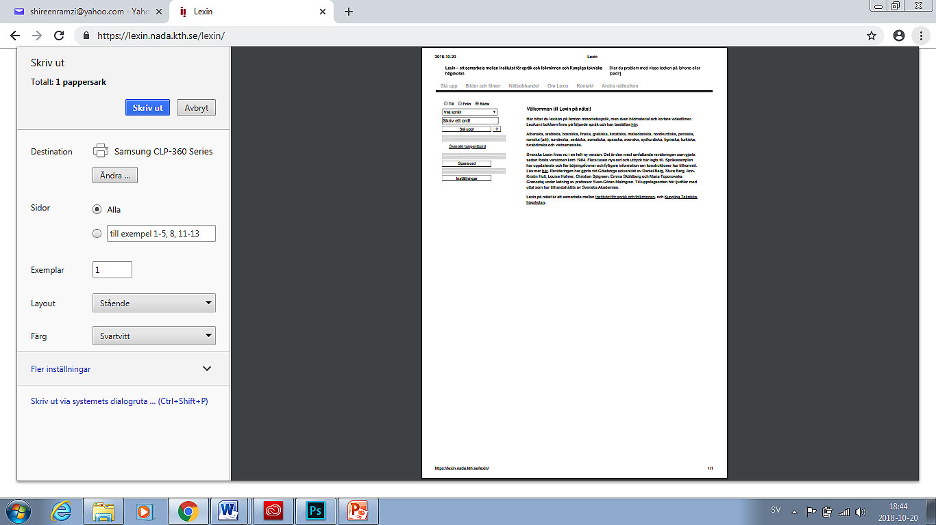
Skriv ut från webbsidor
När du surfar på internet kanske du vill skriva ut information. Klicka på menyn och välj Skriv ut. En dialogruta öppnas, där det finns olika alternativ.
Du kan också välja att skriva ut en del av en webbsida. Markera det du vill skriva ut genom att hålla vänster musknapp nere och markera den text du vill skriva ut. Högerklicka sedan på musen och välj Skriv ut.

Slide 19
Spara bild från en webbsida
Markera bilden, högerklicka på bilden och välj Spara bild som. En ny dialogruta öppnas, se nästa bild

Slide 20
Välj vilken plats du vill spara bilden på och namnge bilden, klicka sedan på spara.

Slide 21
Söktjänst och Sökmotorer
Det finns flera olika sökmotorer/söktjänster för att söka information på internet. Den mest kända och mest populära är Google, men det finns exempel på fler:
www.google.com
www.yahoo.com
www.altavista.com
www.alltheweb.com
www.hotbot.com
www.lycos.com

Slide 22
Skriv det ämne du vill söka efter i sökfältet. På följande sidor kommer vi gå igenom de menyer som är markerade med rött, A-H.
A
B
C
D
E
F
H

Slide 23
A) Allt
Söka webbsidor i allmänhet. Skriv vad du söker efter. Flera förslag på sidor öppnas som innehåller nyckelord (sökresultat). Klicka på någon av webbadresserna (titeln är skrivet i blått och underskrivet). Om du vill gå tillbaka till alla förslag klickar du på bakåtknappen i det övre vänstra hörnet av webbläsaren.
Bakåt
Sökord
Webb-side- adress

Slide 24
B) Bilder
Endast resultat för de ord/fraser du skrivit i sökfältet visas.
Till exempel: Blommor. Du kan spara en bild genom att
markera bilden, högerklicka, välj ”Spara bild som...” och välj plats för att spara bilden i datorn.

Slide 25
C) Kartor
Du kan söka efter olika platser och får då fram kartor. En del kartor kan du
navigera på.

Slide 26
D) Videor
Sök efter videoklipp som är relaterade till det du söker, till exempel: lejon

Slide 27
E) Nyheter
Kan till exempel användas för att söka efter en specifik nyhet. Du kan läsa hela artiklar genom att klicka med musen på de blå rubrikerna.
Webbadress
Sökresultat

Slide 28
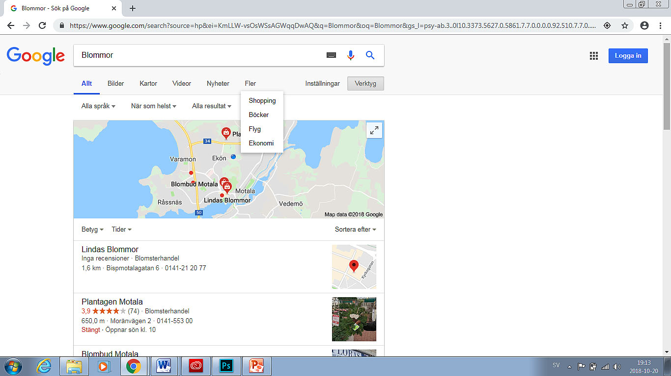
F) Fler Under Fler hittar du fler alternativ, se nedan.

Slide 29
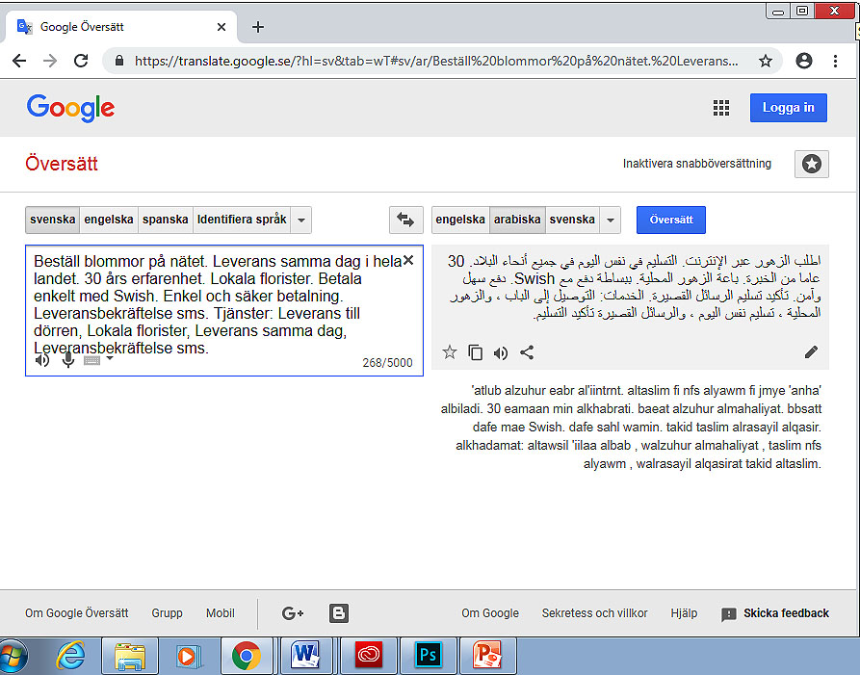
H) Översätt
För översättningen av text från ett språk till ett annat språk.
Välj språk du vill översätta från
Välj språk du vill översätta till
Skriv texten du vill översätta här
Klicka här om du vill lysna på översättning av texten

Slide 30
G) G-mail
Skapa ett e-postkonto genom att SKAPA ETT KONTO under google.
Skapa nytt G-mail konto
Om du redan har ett G-mail konto
Skriv ditt användarnamn, lösenord och klicka sedan på Logga in

